Slide 1
HTML小專題
動物圖片認證
設計者 張子平

Slide 2
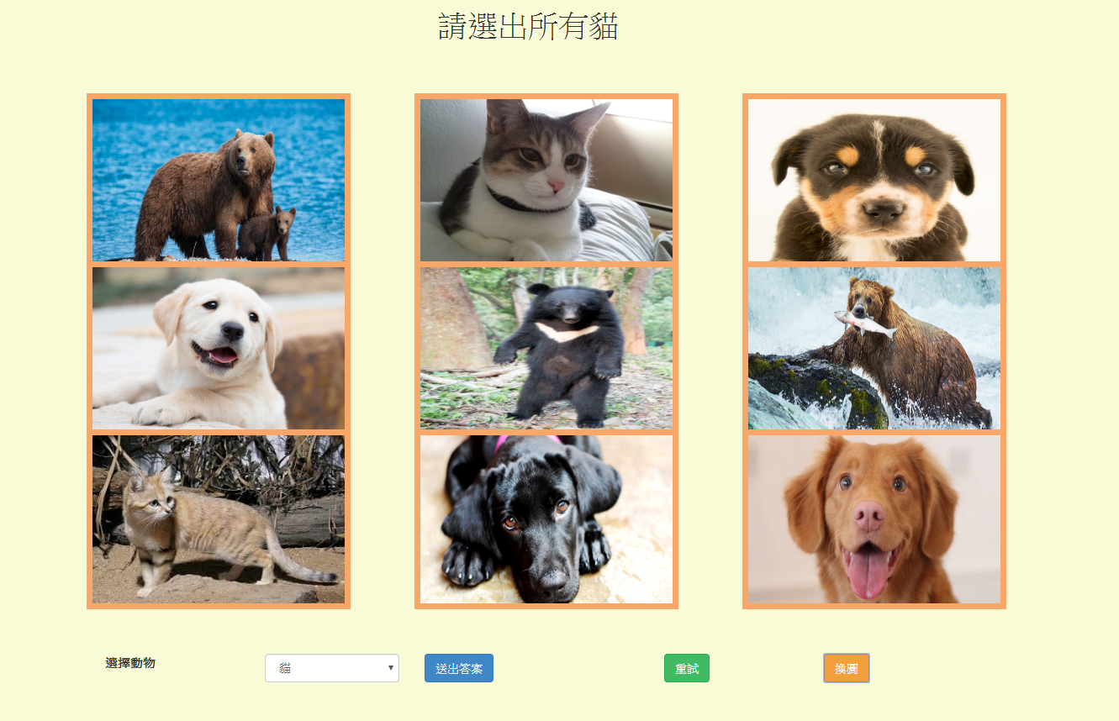
功能介紹

Slide 3
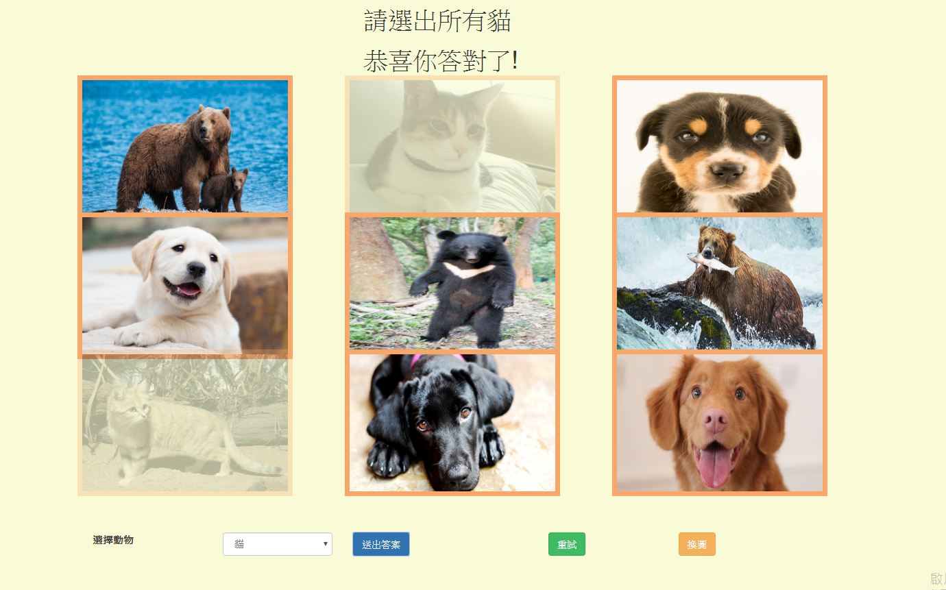
功能介紹

Slide 4
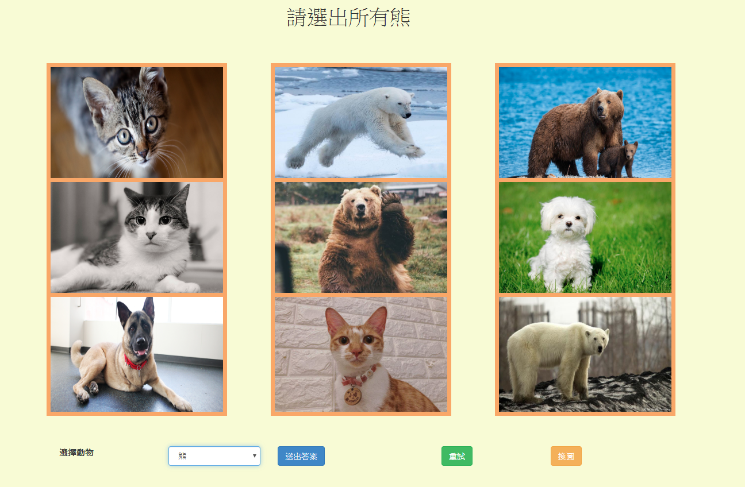
功能介紹

Slide 5
設計想法
問題:圖片如何從圖庫隨機抓取
解答:使用random()配合字串拼接，生成隨機圖片路徑
問題:如何判斷圖片種類
解答:圖片自創data-species屬性
問題:如何判斷圖片是否選取
解答:圖片自創data-click屬性

Slide 6
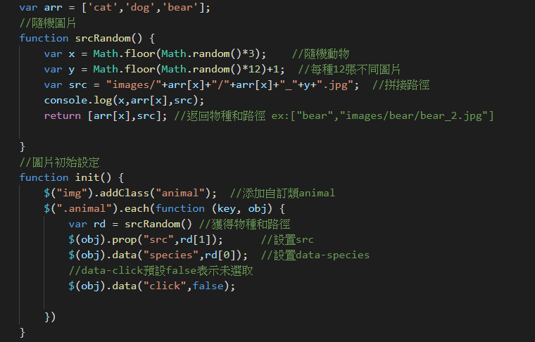
代碼

Slide 7
設計想法
問題:如何知道正確答案
解答:獲取下拉選單的value和data-species做比對，一樣表示1，不同表示0，將結果存到陣列animalArray
問題:如何知道使用者提交的答案
解答:用data-click獲取使用者答案，點擊圖片data-click會從false變為當前下拉選單的value，再點擊則變回false，再將所有圖片data-click與下拉選單value做比對，一樣表示1，不同表示0，將結果存到陣列compareArray
問題:如何判斷使用者答案是否正確
解答:
if(animalArray.toString() == compareArray.toString()) {
…
}

Slide 8
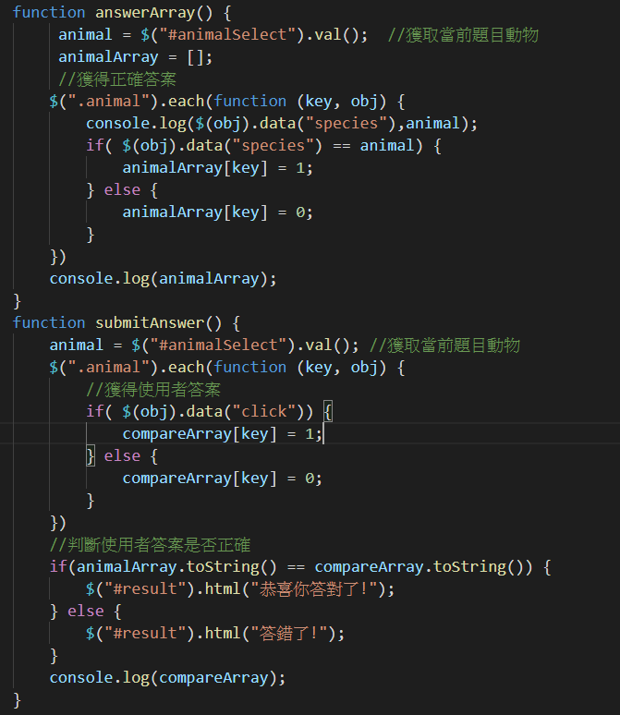
代碼

